Slide 1
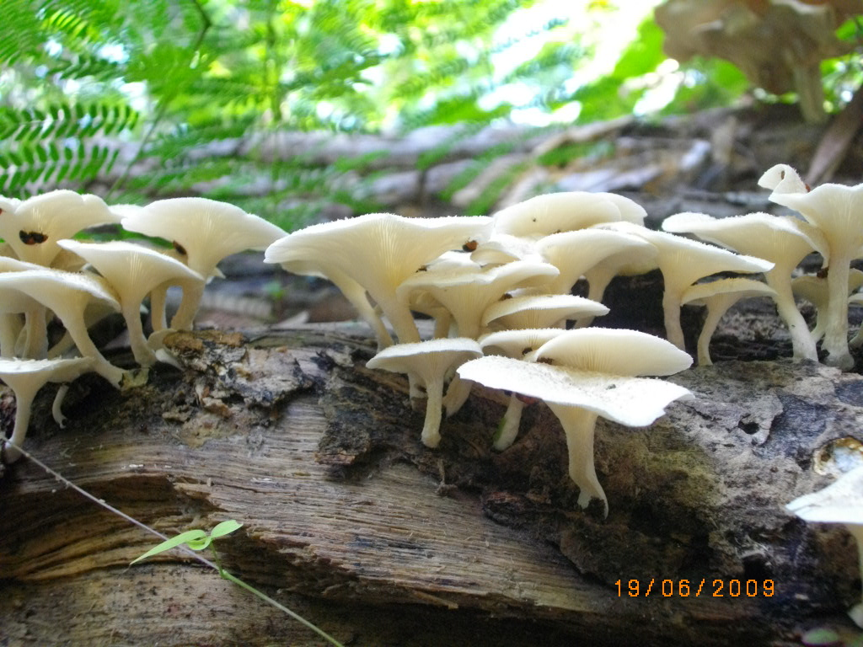
เมนูอาหารจากเห็ด
ของขวัญล้ำค่าจากธรรมชาติ
โดยลุงหนวด&ป้าจุ๊

Slide 2
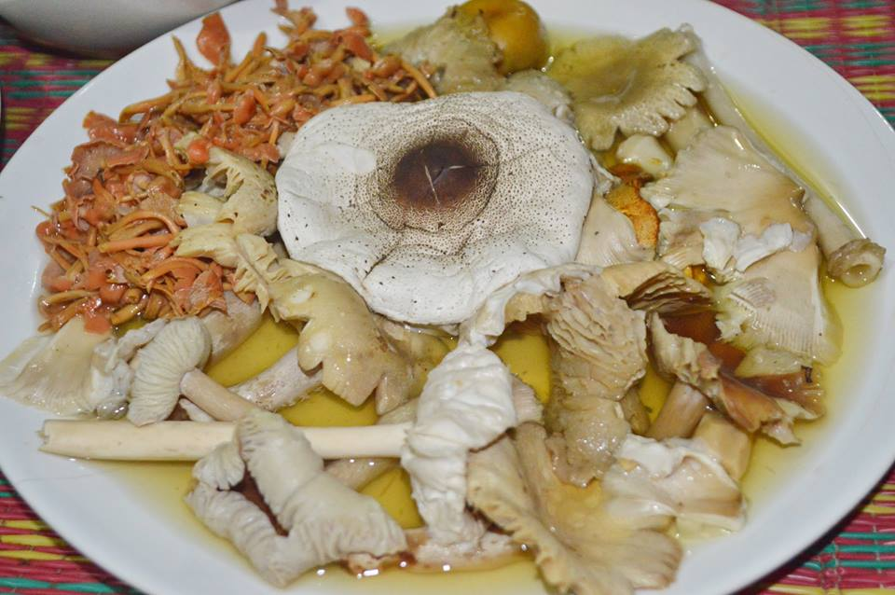
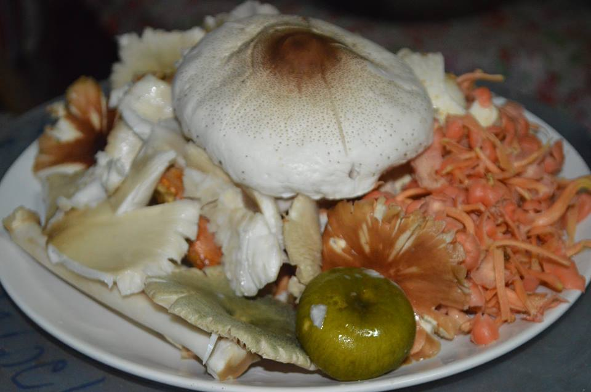
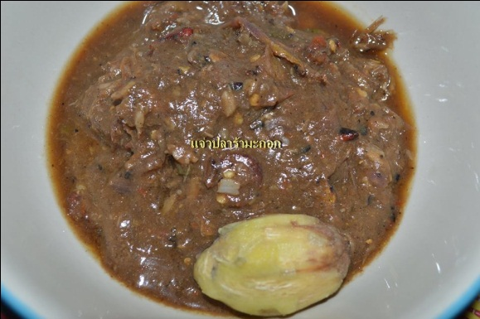
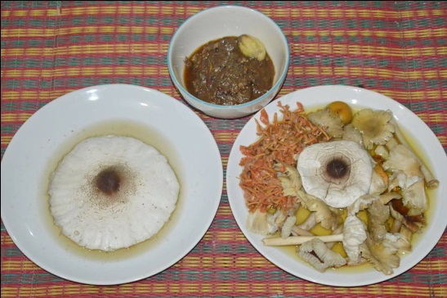
1. “นึ่งสาวนกยูงรวมมิตร"
เก็บเห็ดนกยูงในสวน ผสมกับเห็ดมันปู เห็ดไคลนำมาล้างทำความสะอาดนึ่งรวมกัน ฉีดน้ำปลานิดหน่อย เก็บมะกอกสุกมาทำแจ่วปลาร้ามะกอก ขอบอกว่าจานนี้สุดแซ่บในสามโลกเลยทีเดียวเอาอะไรมาแลกก็ไม่ยอม…….

Slide 3
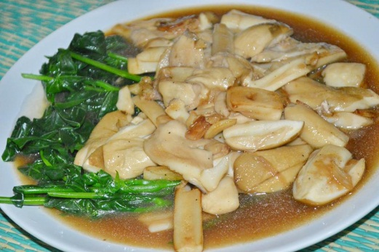
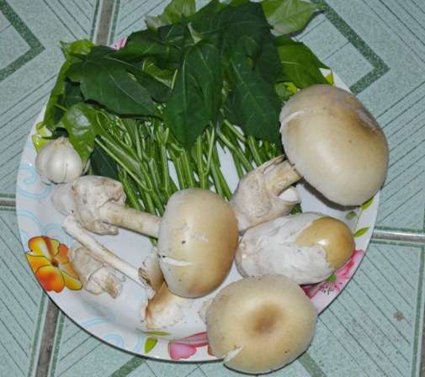
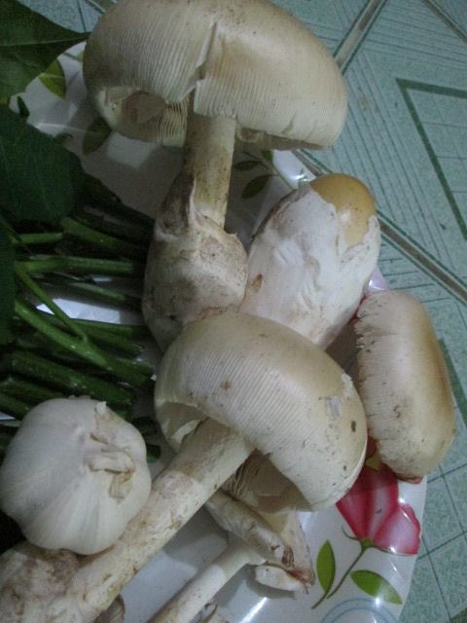
2. เห็ดระโงกน้ำแดงเคียงผักชายา
เมนูเย็นนี้ฟ้าประทานมาให้จริงๆครับ
เห็ดระโงกขาวระยะที่กำลังกินพอดี ไปหาขุดจาวปลวกมาทำน้ำหมัก จ้าวดงบันดาลให้ได้พบกับดอกเห็ดป่าธรรมชาติที่รสชาติอร่อยระดับท๊อปไม่เป็นรองเห็ดโคนปลวก ไปตัดเอายอดอ่อนผักชายา(คะน้าแม็กซิโก) จัดเมนูเห็ดระโงกน้ำแดงเคียงผักชายา ผัดน้ำแดงก็ทำนองผัดน้ำมันหอยแต่มีเหล้าจีนใส่ด้วย ออกมาหน้าตาแบบนี้ ภัตตาคารใหญ่ไม่มีเมนูนี้แน่นอน รวยแค่ไหนก็ไม่ได้กินหรอกจะบอกให้ แบบบ้านๆสไตล์ลุงหนวด"ทำมือ"

Slide 4
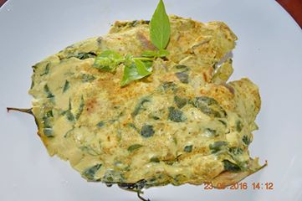
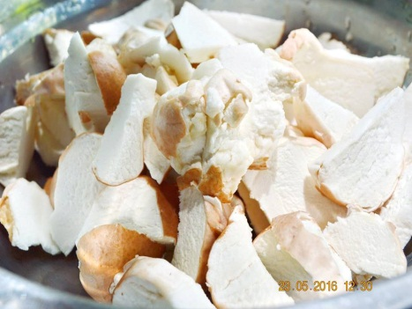
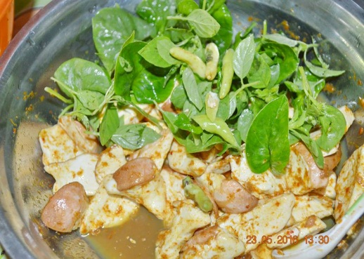
3. หมกไข่เห็ดตะปู้พริกแกง
  ห ม ก ไ ข่ เ ห็ ด ตะ ปู้ พริกแกง
  ไม่มีปลาร้าเลยไม่ได้ทำหมกแบบอีสานใช้พริกแกงปักษ์ใต้ใส่ไข่คนให้เข้ากันแล้วเอาเห็ดลงไปคลุก
  ใส่ใบอีตู่(ใบแมงลัก) และผักวอเตอร์เครฟ หรือผักที่ชอบใส่ใบตองห่อแล้วใช้กะทะกริลกลับด้านไปมาให้แห้งอร่อยไม่เบา หอมใบตอง ได้รสเผ็ดจากพริกแกงและพริกสด
  เนื้อเห็ดนุ่มนิ่ม และผักเข้ากันได้ดี ......ยกนิ้วให้อีก

Slide 5
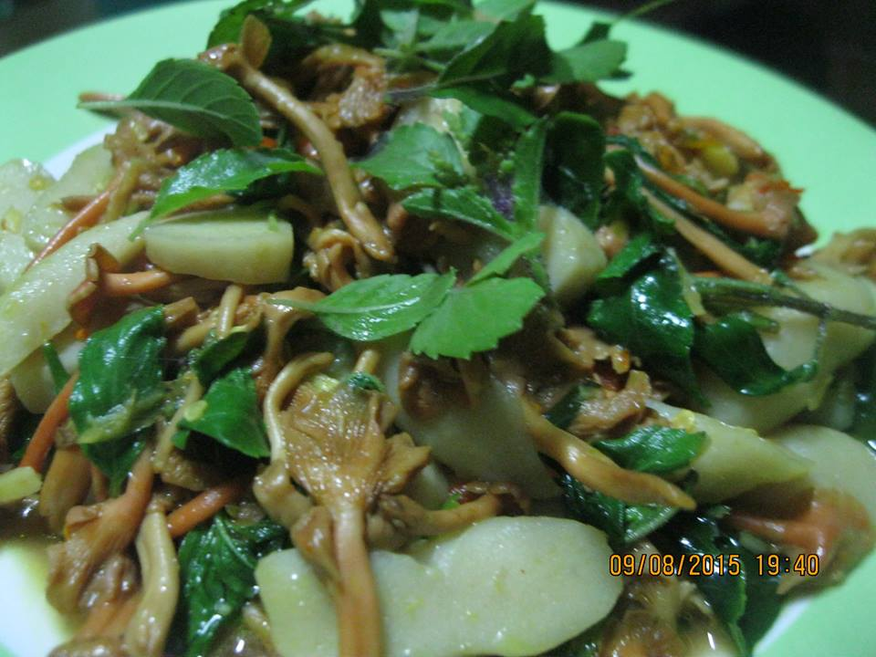
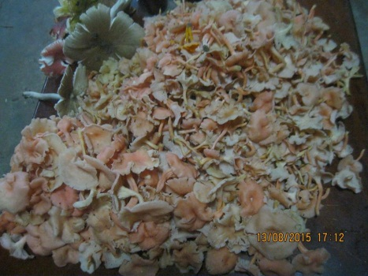
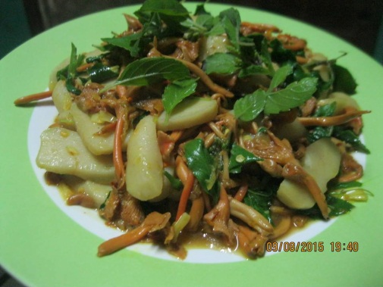
4. ผัดกระเพราลูกชิ้นปลากรายเห็ดมันปู
  วันนี้เมนูผัดกระเพราลูกชิ้นปลากรายเห็ดมันปู พริกขี้หนู พริกไทยดำ กระเทียม ขมิ้น โขลกหยาบ หั่นลูกชิ้นปลากรายขวางสี่ ลวกเห็ดมันปู ตั้งกะทะร้อน น้ำมันร้อน ใส่เครื่องตำผัดให้หอม ใส่ลูกชิ้นปลาฉีกใบมะกรูดใส่ ผัดสักครู่ใส่เห็ด ปรุงรสด้วยน้ำปลาดี น้ำมันหอย น้ำตาลหรือผงนัวเล็กน้อย พอสุกใส่ใบกะเพราลงผัดทั่วแล้วยกขึ้น เรียกดังๆ กินข้าว

Slide 6
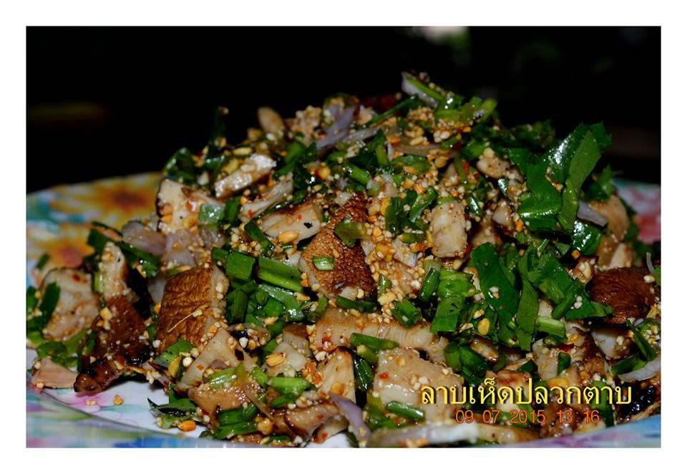
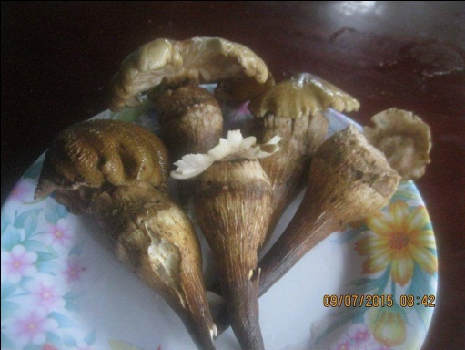
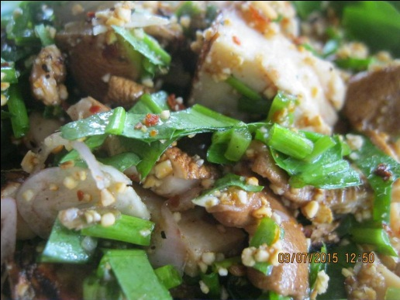
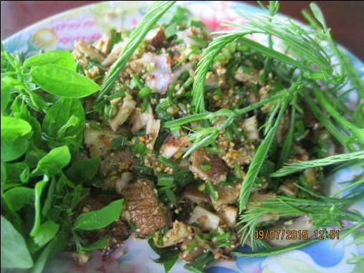
5. ลาบเห็ดปลวกตาบ
  นำเห็ดปลวกตาบมาย่างไฟอ่อนให้หอมแล้วค่อยนำมาหั่นเป็นชิ้นเล็กๆๆ เตรียมเครื่องปรุงลาบ มีข้าวคั่ว พริกป่น หอมแดงซอยสามหัว หอมสด ผักชีฝรั่ง มะนาว น้ำปลา น้ำตาลทราย พริกขี้หนูสวน
  นำเครื่องปรุงทั้งหมดมาคลุกรวมกันกับเห็ดปลวกตาบที่หั่นไว้แล้วปรุงรสตามใจชอบ เปรี้ยว เผ็ด หวานหน่อย หาผักสดในสวนมาแนม

Slide 7
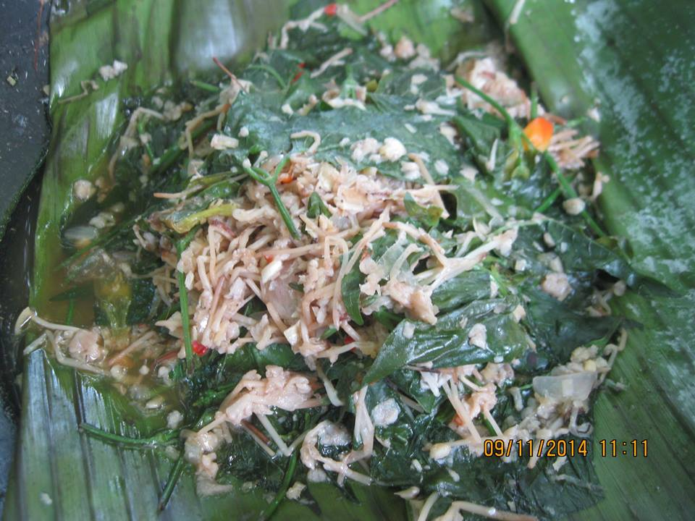
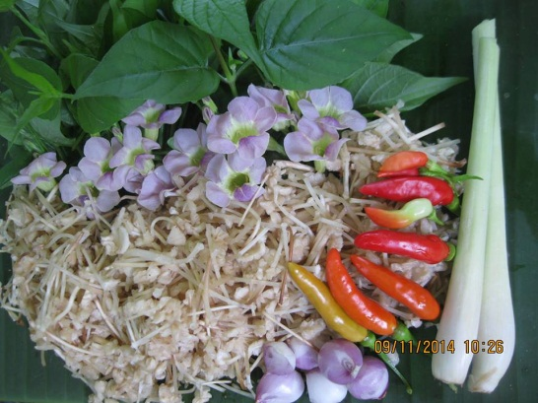
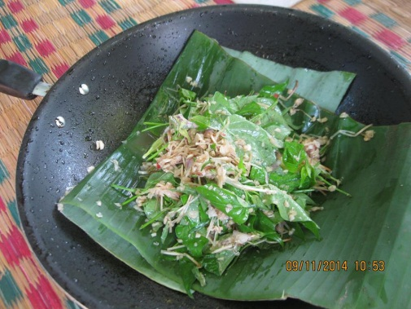
6. หมกเห็ดปลวกไก่น้อยใบอ่อมแซ่บ
  เก็บใบและดอกอ่อมแซ่บตามด้วยเห็ดปลวกไก่น้อยมาหมกใบตอง
  เครื่องปรุง พริก หอมแดง
  ตะไคร้ โขลกให้เข้าแบบหยาบๆ
  นำเห็ดปลวกไก่น้อย ใบอ่อมแซ่บ
  เติมน้ำปลา และน้ำปลาร้าชิมรสไม่ออกเค็มคลุกเคล้าให้เข้ากัน
  นำกะทะตั้งไฟวางใบตองลงแล้วนำเห็ดที่ปรุงแล้ววางลงใบตองแล้วห่อหมกด้วยไฟปานกลาง

Slide 8
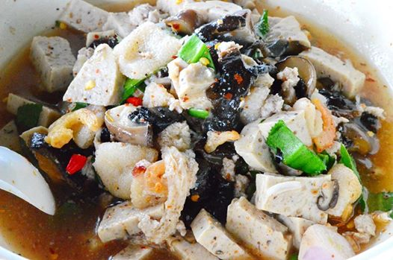
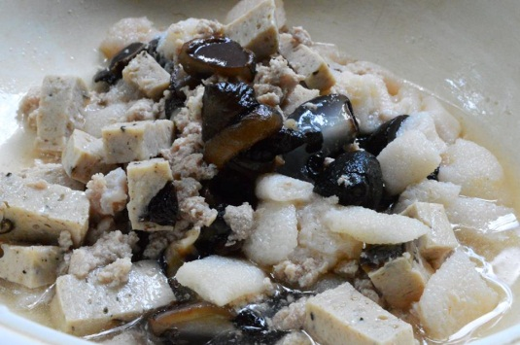
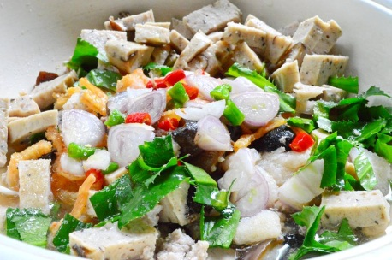
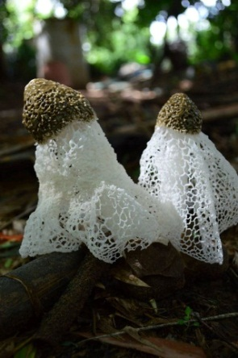
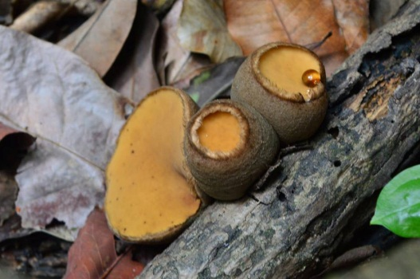
7. ยำ เห็ ด เยื่ อไ ผ่ แ ละ เห็ ด จ มู ก ห มู
  ขั้นตอน ล้างเห็ดจมูกหมู และเห็ดเยื่อไผ่ หั่นชิ้นพอคำแล้วนำไปลวกก่อนปรุง
  ปรุงน้ำยำแบบรสเข้มข้นแล้วแต่ชอบเผ็ดมากใส่พริกเยอะ แล้วคลุกเคล้าให้เข้ากัน เพิ่มรสชาติด้วยหมูสับและหมูยอ ตักใส่จานเสริฟ โรยด้วยผักชีต้นหอมและผักชีฝรั่งหั่น
เห็ดจมูกหมู
เห็ดเยื่อไผ่

Slide 9
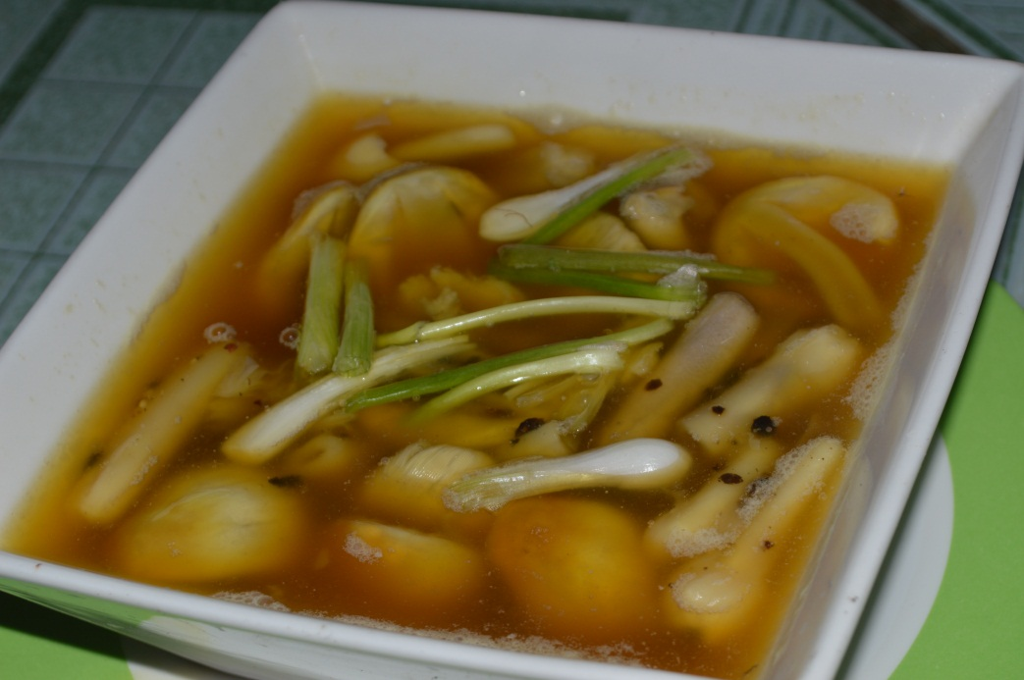
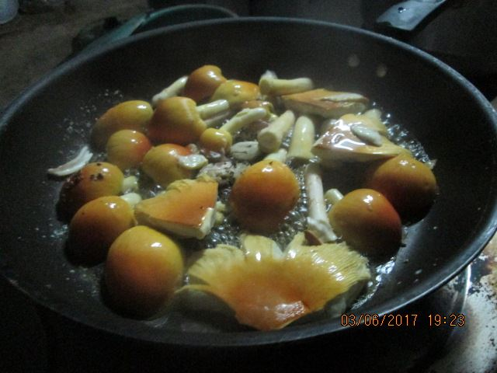
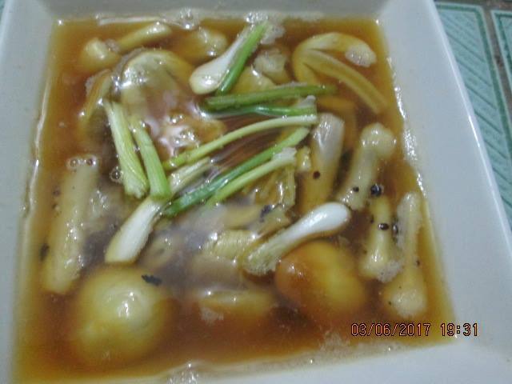
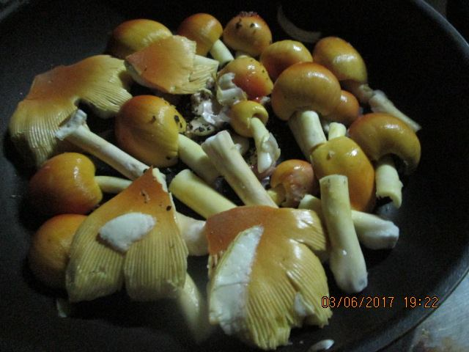
8. เห็ดระโงกต้มน้ำปลา
  เห็ดระโงกเหลือง เมนูไม่ต้องคิดมากเพราะเนื้อเห็ดระโงกหวานอร่อย แค่ทุบกระเทียมพริกไทยดำ ใส่ลงกะทะใส่เห็ดเปิดไฟร้อนแล้วฉีดน้ำปลาดี เติมน้ำสักหน่อยก็ได้ของอร่อยอีกมื้อ

Slide 10
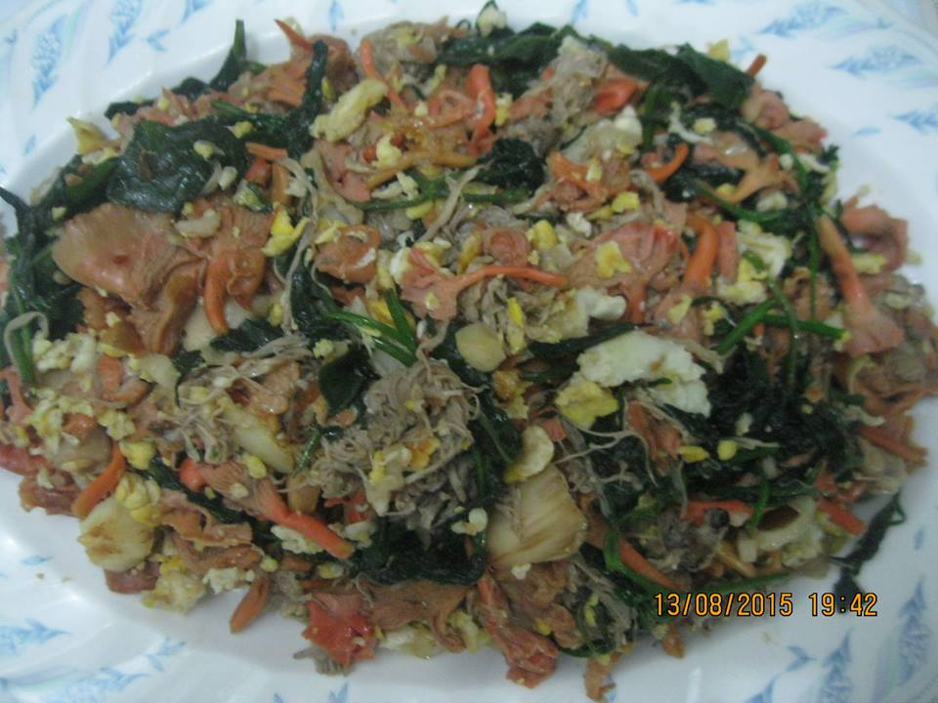
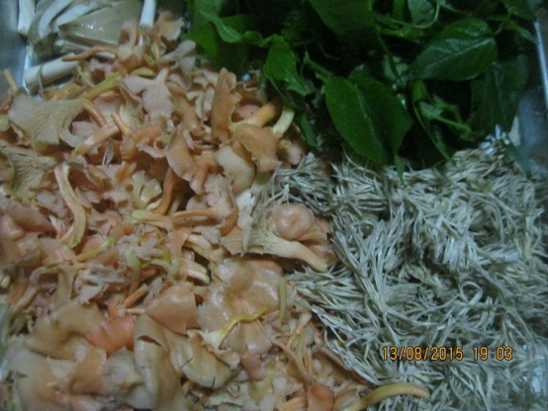
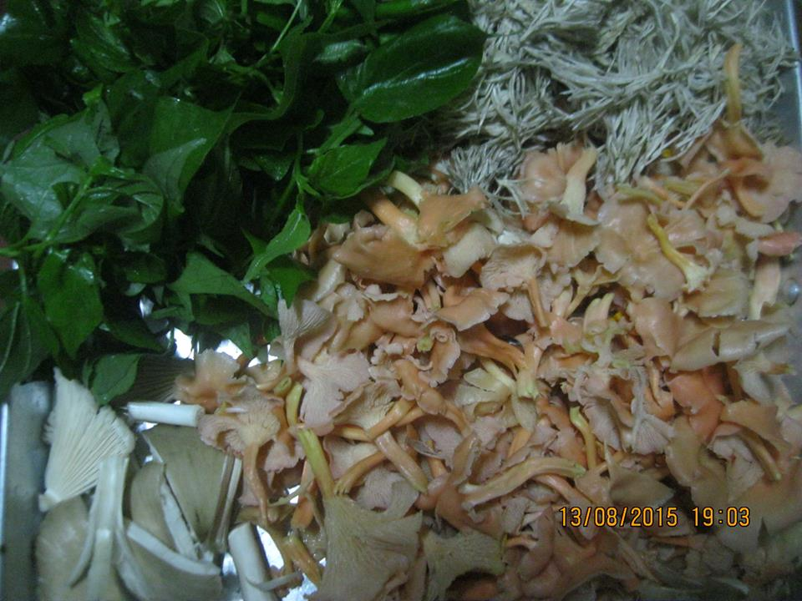
9. คั่ ว ไ ข่ เ ห็ ด ร ว ม มิ ต ร
  เป็นเมนูที่ง่ายๆ เห็ดมันปู เห็ดหนวด เห็ดปลวกนิดหน่อย ผักอ่อมแซบ คั่วไข่ ล้างเห็ดให้สะอาด ตั้งหม้อน้ำเดือดลวกเห็ดมันปูเห็ดหนวด แล้วสงน้ำออกให้แห้ง ตั้งกะทะร้อน ทุบกระเทียมใส่ พอหอมเกรียมตอกไข่ใส่สองฟอง คั่วไขกับกระเทียมสักพักเอาเห็ดทั้งหมดใส่ลงไปคั่วกับไข่แล้วใส่ผักอ่อมแซบ คั่วทั่วกัน ปรุงรสด้วยน้ำมันหอย ซีอิ็วขาว น้ำตาลเล็กน้อย คั่วให้เข้ากันดีใส่พริกไทยป่น คั่วอีกที่ ใช้ได้ เรียกดังๆกินข้าว

Slide 11
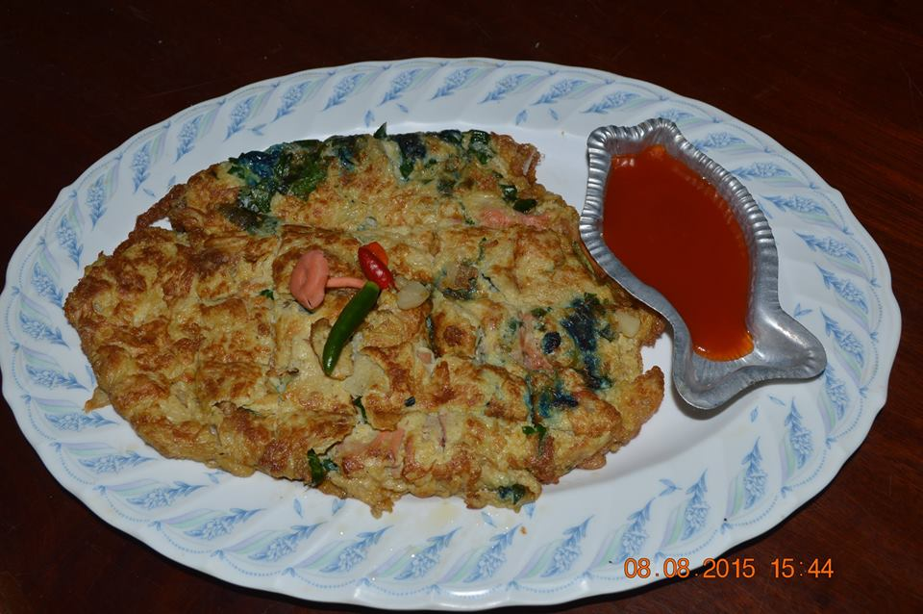
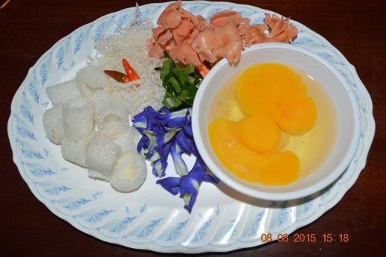
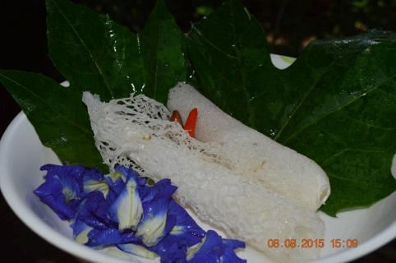
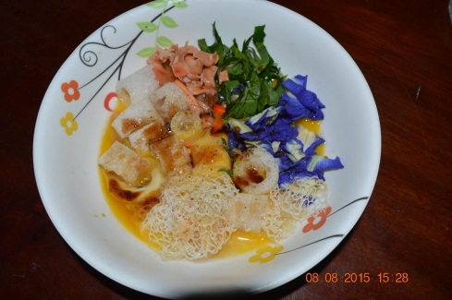
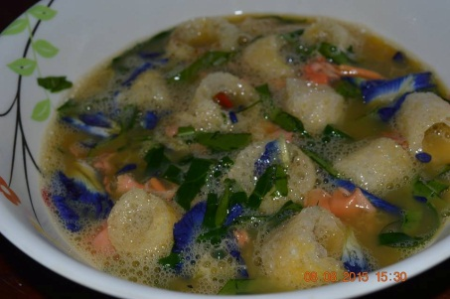
10. " ไ ข่ เ จี ย ว เ ห็ ด เยื่ อ ไ ผ่ มั น ปู"
  เมนูนี้เพื่อสุขภาพเลย เก็บดอกอัญชัน ใบชายา เห็ดเยื่อไผ่และเห็ดมันปู เพิ่มรสชาติด้วยพริกขี้หนูสวนสักสองเม็ด ไข่ไก่สองหรือสามฟองก็ได้นำมาปรุงรสตีให้เข้ากันแล้วนำไปเจียว ทานกับซอสฟักข้าว หรือซอสพริก…..แซ่บอย่าบอกใคร

Slide 12
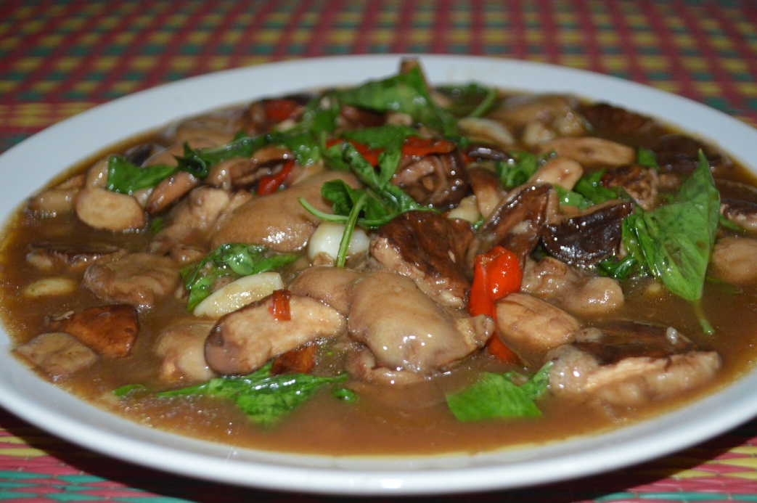
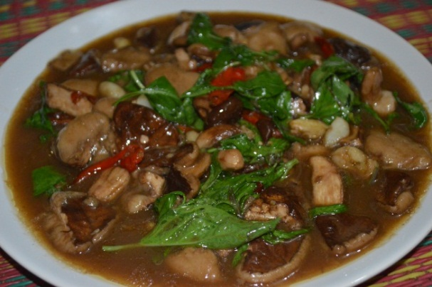
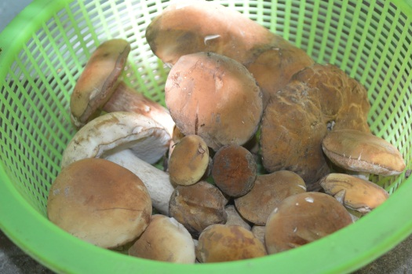
11. "เห็ดผึ้งตองผัดโหระพา"
  เห็ดผึ้งตองตัดล้าง แช่น้ำปูนใส เตรียมเครื่องง่ายๆ มีกระเทียมห้าหกกลีบปอก พริกสดเม็ดแดงสักสิบเมล็ด ตีด้วยมีดใหญ่ให้แตก เด็ดใบโหระพา ตั้งกะทะร้อน ใส่น้ำมันหมูร้อน ใส่กระเทียมพริกที่เตรียมผัดหอม ใส่เห็ดผึ้งตอง ปรุงรสด้วยน้ำมันหอย ซีอิ๋วขาว เหล้าจีนนิด น้ำตาลทรายหน่อย ปล่อยพริกไทยดำป่นเขย่าใส่ ผัดเข้ากันดี ใส่ใบโหระพา เคล้าหากันทั่ว แล้วตักใส่ชาม โพสก่อนค่อยกิน ชิมแล้วอูมามิธรรมชาติ

Slide 13
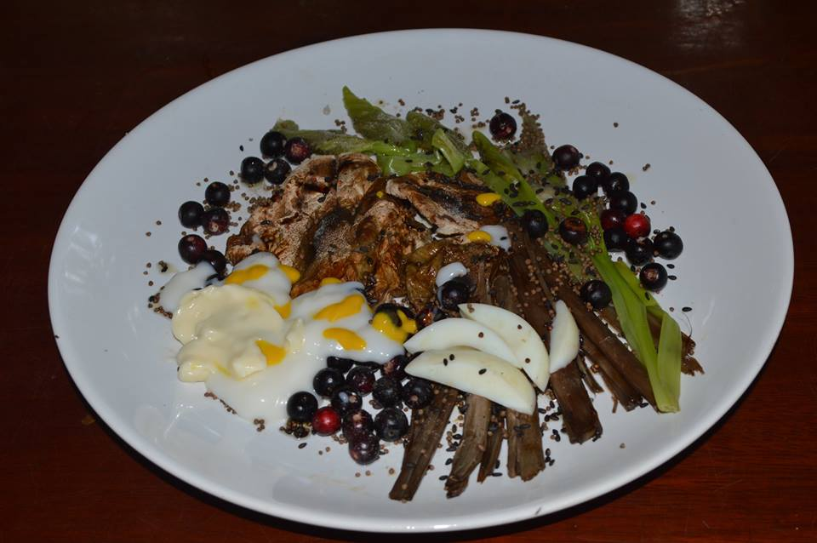
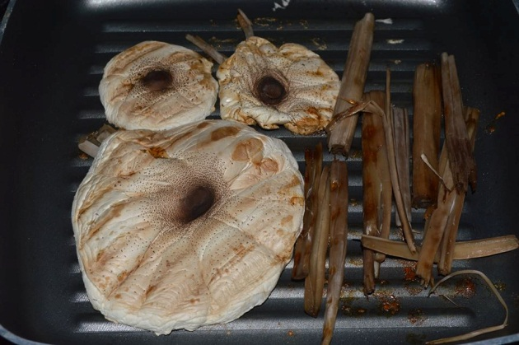
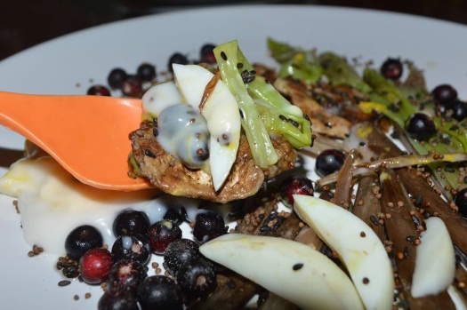
12. "สลัดเห็ดนกยูงชมจันทร์"
  ได้เวลามาปรุงเมนูอร่อยกับ #สาวน้อยนกยูงเปลี่ยนจากย่างด้วยเนย เป็นราดด้วยน้ำมันมะกอก
  เพิ่มขาลงไปย่างด้วย ขอบอกว่า
  หอมมากๆๆเป็นเมนูแสนอร่อย
  จัดใส่จานเพิ่มสีสันด้วย ดอกชมจันทร์ลวกและหมากเม่าราดด้วยน้ำสลัด น้ำมันมะกอก และมัสตาร์ดน้ำและโรยด้วยงาดำ
  //// ขาเหนียวไปหน่อย แต่ดอกเห็ดนกยูงอร่อย

Slide 14
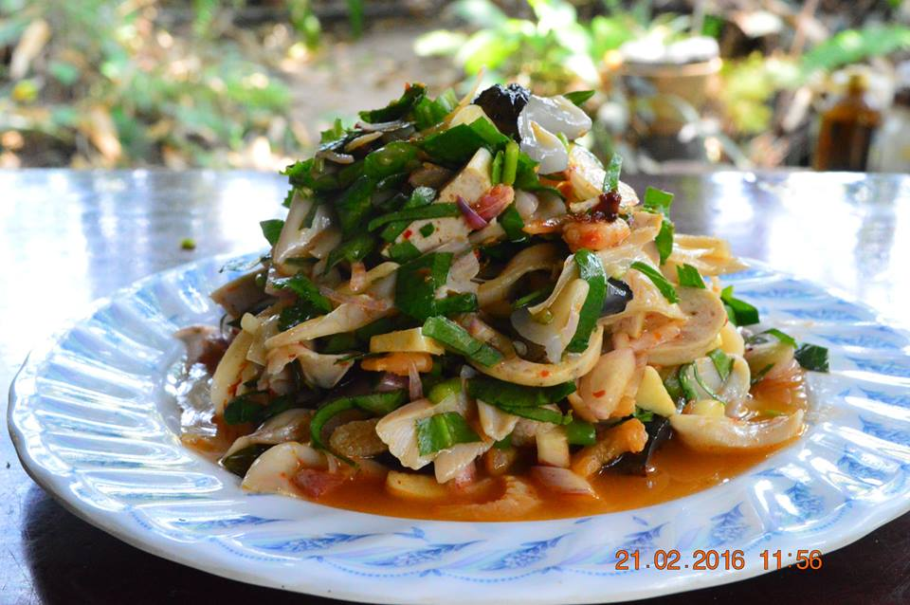
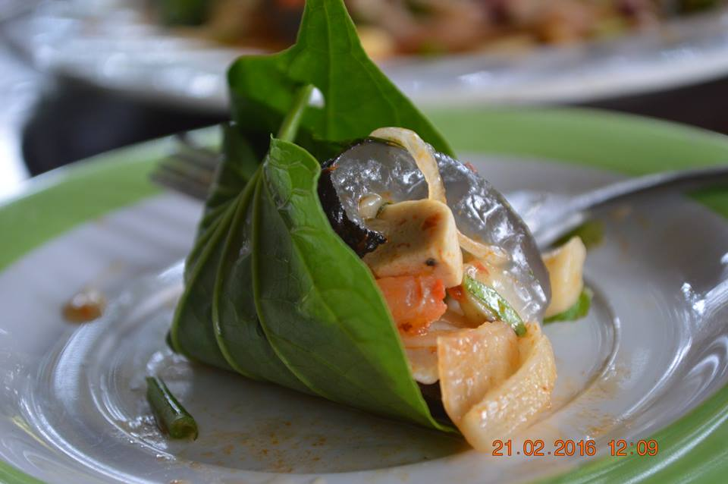
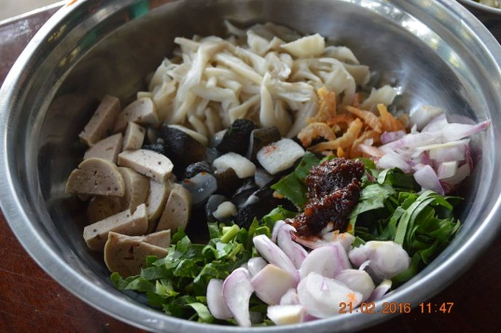
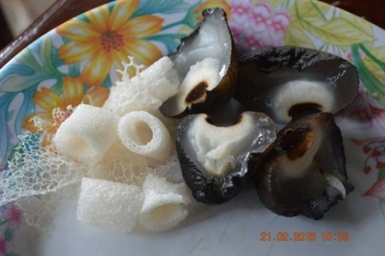
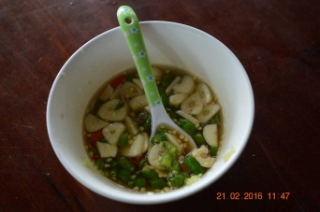
13. “ยำเห็ดสามอย่าง"
เช้านี้ได้เมนูเด็ด ยำ เห็ ด ส า ม อ ย่ า ง เห็ดฮังการี เห็ดจมูกหมู เห็ดเยื่อไผ่
เก็บผักในสวน ใบบัวบก ผักชีฝรั่ง ผักนางเลิศมาแนม นำเห็ดทุกอย่างลวกก่อนนำมายำใส่หมูยออุบล และกุ้งแห้งเพิ่มรสชาติ คลุกเคล้ากับน้ำยำรสแซ่บ

Slide 15
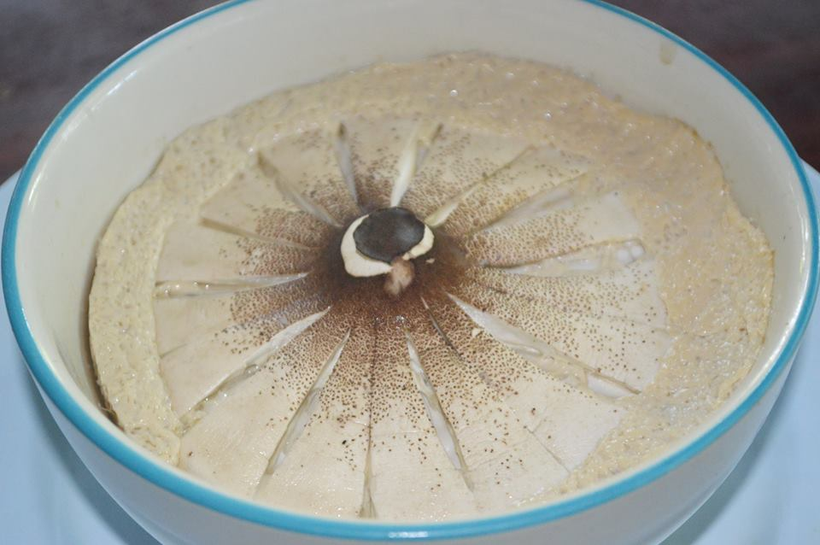




14. ไ ข่ตุ๋นนมสาว
  เก็บเห็ดนกยูงจากสวนมาล้างทำความสะอาดหนึ่งดอกใหญ่จากนั้นนำไข่มา 2 ฟองใส่พริกไทยดำป่น ซีอิ้วขาว และน้ำเปล่าหนึ่งแก้ว แล้วตีให้เข้ากันแล้วกรองใส่ถ้วยสำหรับนึ่ง นำเห็ดนกยูงที่มาปิดไว้ด้านบน นึ่งประมาณสิบห้านาทีก็พร้อมกิน

Slide 16



15. แกงคั่วเห็ดผึ้งผักอีเลิด
  ล้างหั่นเห็ดผึ้งชิ้นพอคำแช่น้ำปูนใสครึ่งชั่วโมง ตำเครื่องแกงเผ็ดรอ เก็บผักอีเลิด(ชะพลู) พร้อม ตั้งกะทะเคี่ยวกะทิให้แตกมัน ได้ที่แล้วตักเครื่องแกงใส่คั่วจนแตกมันลอยหน้าปุดๆมันลอยหน้าพริกแกง ฉีกใบมะกรูดคั่ว เอาเห็ดลงใส่คั่วกับเครื่องแกงปรุงรสด้วยน้ำปลาดี ซีอิ๊วขาวน้ำตาลเล็กน้อย คั่วกันจนสุกดี ใส่ผักอีเลิดคลุกเคล้าเข้ากัน เสร็จปิดเตาไฟ ทำไงต่อดีล่ะ

Slide 17




16. “ เห็ดเยื่อไผ่ยัดใส้หมูสับ"
  นำเห็ดเยื่อไผ่มาล้างทำความสะอาด เอากระโปรงแยกไว้ต่างหาก ส่วนที่เป็นก้านนำมาแบ่งให้ได้ 2-3 ท่อนแล้วนำหมูสับทที่ปรุงรสด้วยกระเทียมพริกไทยและซีอิ้วขาวมาทำการยัดใส้ เหมือนยัดใส้มะระ จากนั้นตั้งหม้อให้น้ำเดือดแล้วเอา เห็ดเยื่อไผ่ที่ยัดใส่ใส่ลงไป ปรุงรสด้วยรสดีเพิ่มความกลมกล่อมพอสุก ค่อยใส่ผักชีต้นหอมโรยหน้าด้วยกระเทียมเจียว ทานร้อนๆๆบำรุงสุขภาพ สรรพคุณเห็ดเยื่อไผ่ บำรุงสมอง

Slide 18





17. " แกงลาวหน่อไม้เห็ดไผ่"
  แกงหลังสวนปะอาว มีเห็ดเพ็ก หน่อไม้ ใบย่านาง ผักอ่อมแซบ ผักอีตู่ พริกขี้หนู เก็บเอามาทำเมนู ทุกอย่างเก็บแล้วแกง สด อร่อยจริงๆ แกงลาว

Slide 19






18. “น้ำพริกเห็ดปลวก "
  ลองทำ #น้ำพริกเห็ดปลวกแบบแห้ง
  เอาเห็ดปลวกล้างทำความสะอาดแล้วผึ่งให้สะเด็ดน้ำจากนั้นนำไปย่างหรือกริลบนกะทะให้หอมแล้วนำมาหั่นเป็นชิ้นเล็กๆคั่วหอมกระเทียมพริกแห้งตามปริมาณของเห็ดใช้หอมมากกว่ากระเทียมนำมาโขลกไม่ต้องละเอียดมากนำมาผัดรวมกันกับเห็ดปลวกที่หั่นไว้ปรุงรสด้วยน้ำปลาและน้ำปลาร้าตามด้วยน้ำมะขามเปียกและน้ำตาลปี๊บเล็กน้อยผัดให้เข้ากันด้วยไฟอ่อนๆจนแห้งและหอมพอเย็นเก็บใส่กระปุกเข้าตู้เย็น

Slide 20

19. “ยำมาม่าเห็ดปลวก"
ได้เห็ดปลวกมาก็เลยจับมายำรวมกับเส้นมาม่า เก็บผักพื้นบ้าน ใบบัวบก และ ใบชะพลู พริกขี้หนูสวน มะนาวมาหั่นใส่เป็นผักขอบอกว่ารสชาติเข้ากันได้ดีมากทำน้ำปรุงแบบ แซ่บๆๆๆ เผ็ด เปรี้ยว หวานนิด แค่นี้ก็ผ่านไปได้อีกหนึ่งมื้อสำหรับ อาหารเที่ยง

Slide 21
20. ไ ข่ตุ๋นนมสาว ลุงหนวด
  เห็ดนกยูงจากสวนมาล้างทำความสะอาดหนึ่งดอกใหญ่จากนั้นนำไข่มา 2 ฟองใส่พริกไทยดำป่น ซีอิ้วขาว และน้ำเปล่าหนึ่งแก้ว แล้วตีให้เข้ากันกรองใส่ถ้วยสำหรับนึ่ง นำเห็ดนกยูงที่เตรียมไว้มาปิดไว้ด้านบน นึ่งประมาณสิบห้านาทีก็พร้อมกิน

Slide 22



21. เห็ดปลวกฟานต้มน้ำปลา
  ไม่ว่ากันน๊ะ เจตนาจะให้สูตรอาหาร เห็ดปลวกต้มน้ำปลา ตั้งหม้อร้อน ใส่กระเทียมทุบ ฉีดน้ำปลาดีลงก้นหม้อ หอมน้ำปลาเกรียม ใส่เห็ดปลวก(ฟาน) ใส่น้ำขลุกขลิก เดือด ใส่พริกไทยดำบุบหยาบ ใส่ต้นหอม เดือดยกลง แล้วดำเนินการต่อไป

Slide 23



22. ไ ข่ตุ๋นนมสาว ป้าจุ๊
  เห็ดนกยูงจากสวนนำมาล้างทำความสะอาดสองดอกหั่นเป็นชิ้นพอคำจากนั้นนำไข่มา 2 ฟองใส่พริกไทยดำป่น ซีอิ้วขาว และน้ำเปล่าหนึ่งแก้วคนให้เข้ากัน ใส่เห็ดนกยูงแล้วนำไปนึ่งประมาณสิบห้านาทีก็พร้อมกิน
  เนื้อนุ่มกลมกล่อมหอมพริกไทยดำ
  บอกได้คำเดียวว่า "อร่อยคะ.

Slide 24




23. ซุปเห็ดไผ่
  หน้าฝนเห็ดไผ่จะออกเยอะเก็บดอกอ่อนๆๆมาล้างทำความสะอาดแล้วต้มสักห้านาที นำมาฉีกเป็นชิ้นบางๆ
  เตรียมเครื่องปรุง งาขาวคั่ว พริกป่น หอมแดงซอย ต้นหอมผักชีฝรั่งเก็บจากสวน น้ำปลาร้าต้ม น้ำปลา ผงนัวนำเห็ดที่ฉีกใส่ลงครกตามด้วยเครื่องปรุงรสที่เตรียมตำให้เข้ากันเสร็จจัดใส่จาน แนมด้วยผักสดทานกับข้าวเหนียวร้อนๆ…..

Slide 25





24. แกงเปรอะเห็ดปลวก
  หั่นตะไคร้เฉียงๆทุบหอมแดงทุบพริกดิบใส่หม้อ เอาน้ำปลาแดกใส่ตามลงไป พอหอมดีระวังไหม้ ใส่น้ำคั้นใบย่านางลง ถ้ามีปลากรอบปลาแห้งปิ้งไฟแกะเอาแต่เนื้อปลาใส่ไป ไม่มีข้าม ใส่เห็ด ใส่หน่อไม้(หน่อไม้ตัดมาจากกอใหม่ๆปอกเปลือกหั่นชิ้นแบบชอบใส่น้ำตั้งไฟเหยาะเกลือเล็กน้อย ต้มสิบนาทีรินน้ำออกหมดแล้วเอาหม้อมาตั้งไฟคั่วต่อจนหอม) ชิมรสอาจมีเติมน้ำปลาน้ำตาลหรือผงนัวตามชอบ ตอนนี้ถ้ามีข้าวคั่วใส่ลงไปหนึ่งช้อนพูนจะทำให้หอมและข้น ใส่ผัก มีใบแมงลัก ชะอม อ่อมแซบ คนเข้ากัน เสิร์ฟได้

Slide 26





25. " มันปูหมกไข่"
  เห็ดมันปู เมนูแลงนี้ หมกใส่ไข่สูตรลุงหนวด ใช้น้ำพริกแกงตำเอง ใส่กะทิกล่องเล็กหนึ่งกล่องลงผสมกวนกับน้ำพริก ใส่ไข่ไก่สองฟอง คนให้เขากัน ซอยใบมะกรูดอ่อนลงคน ปรุงรสด้วยน้ำปลาผงนัวเล็กน้อย(ใครถืออย่าใส่) คนให้เข้ากันดีใส่เห็ดลงไป คนใส่ผักอ่อมแซบคนให้เข้ากัน เอากะทะตั้งตัดใบตองรองกะทะสองชั้น ตักเครื่องคนลงไป เอาใบตองปิดหน้าอีกชั้นปิดฝา เปิดไฟแรงสักครู่แล้วลดไฟอ่อนอีกทั้งหมดสิบห้านาที สุกยกลงแล้วทำไงต่อครับ

Slide 27





26. “แกงเผ็ดเห็ดสามสหาย"
  แกงเผ็ดเห็ดสามอย่าง คั่วพริกแกงกับกะทิ แล้วใส่เห็ดซื่นย่าง เห็ดผึ้งตอง เห็ดตาโล่ ปรุงรสด้วยน้ำปลา โรยใบมะกรูดซอย อืม รสชาติที่ไม่เคยกินมาก่อนเลย อร่อยทีเดียวครับ
เห็ดซื่นย่าง
เห็ดผึ้ง
เห็ดตาโล่

Slide 28



27. “เห็ดถั่วต้มยำน้ำใส "
  แล้วก็จัดเมนูจากเห็ดถั่วเพาะ ทีแรกจะต้มน้ำปลาล้วนๆ แต่คนกินอีกคนบอกวันนี้อยากกินรสแซบ ไม่ยาก เพิ่มพริกขี้หนูกับมะนาวเข้าไป เริ่มจากทุบกระเทียมห้ากลีบ บุบรากผักชีหนึ่งรากอวบ ใส่ลงหม้อไฟแรง ร้อนจัดดีฉีดน้ำปลาดีใส่ลงหม้อให้หอมเกรียม รีบเอาเห็ดล้างสะอาดลงใส่ คลุกเคล้ารอให้น้ำเห็ดออกมาสักพัก แล้วค่อยใส่น้ำเปล่าพอขลุกขลิก รอสุกสักพัก ใส่พริกขี้หนูบุบมากน้อยตามชอบเผ็ด ใส่ผักชีต้นหอมลงไป คลุกเข้ากัน ฝานมะนาวสามฝานบีบใส่ลงไป ชิมว่าเปรี้ยวเค็มพอใจแล้ว ตักใส่ชามได้แบบนี้ แซบพ่ะน่ะ

Slide 29



28. “เห็ดถั่วชุปแป้งทอด "
  เห็ดถั่วนอกจากจะปรุงอาหารได้หลากหลายเมนูยังทำเป็นอาหารว่างได้ด้วยนำมาชุปแป้งทอดกรอบ ปรุงรสให้กลมกล่อมด้วยน้ำปลา ไข่ไก่หนึ่งฟอง ซีอิ้วขาว ตีให้เข้ากันแล้วใส่แป้งทอดกรอบลงไปคนให้เป็นเนื้อเดียวกัน นำเห็ดถั่วที่ล้างสะอาดและผึ่งให้สะเด็ดน้ำมาชุปแป้งลงทอดในน้ำมันเดือด ทานกับน้ำจิ้มไก่ หรือ บ๊วยเจี่ยก็ได้

Slide 30
29. “เห็ดมันปูหมกไข่ "
  เห็ดมันปู เมนูแลงนี้ หมกใส่ไข่สูตรลุงหนวด ใช้น้ำพริกแกงตำเอง ใส่กะทิกล่องเล็กหนึ่งกล่องลงผสมกวนกับน้ำพริก ใส่ไข่ไก่สองฟอง คนให้เขากัน ซอยใบมะกรูดอ่อนลงคน ปรุงรสด้วยน้ำปลาผงนัวเล็กน้อย(ใครถืออย่าใส่) คนให้เข้ากันดีใส่เห็ดลงไป คนใส่ผักอ่อมแซบคนให้เข้ากัน เอากะทะตั้งตัดใบตองรองกะทะสองชั้น ตักเครื่องคนลงไป เอาใบตองปิดหน้าอีกชั้นปิดฝา เปิดไฟแรงสักครู่แล้วลดไฟอ่อนอีกทั้งหมดสิบห้านาที สุกยกลงแล้วทำไงต่อครับ

Slide 31




30. “เห็ดปลวกไก่น้อยต้มยำน้ำใส "
  เริ่มจากทุบกระเทียมห้ากลีบ บุบรากผักชีหนึ่งรากอวบ ใส่ลงหม้อไฟแรง ร้อนจัดดีฉีดน้ำปลาดีใส่ลงหม้อให้หอมเกรียม รีบเอาเห็ดล้างสะอาดลงใส่ คลุกเคล้ารอให้น้ำเห็ดออกมาสักพัก แล้วค่อยใส่น้ำเปล่าพอขลุกขลิก รอสุกสักพัก ใส่พริกขี้หนูบุบมากน้อยตามชอบเผ็ด ใส่ผักชีต้นหอมลงไป คลุกเข้ากัน ฝานมะนาวสามฝานบีบใส่ลงไป ชิมว่าเปรี้ยวเค็มพอใจแล้ว ตักใส่ชามได้แบบนี้ แซบ…

Slide 32



31. " เห็ดขมกับน้ำพริกกะปิ "
  น้ำพริกกะปิ แจ่วกะปิ น้ำชุบ กินกับต้มเห็ดเหม็ด เห็ดขม เห็ดยูคา ได้เห็ดเหม็ด เห็ดขมมาเมื่อวานตัดแต่งล้างแล้วแช่น้ำปูนใส ต้มทิ้งน้ำลดขมไว้ วันนี้เอามาทำอาหารไม่อยากคิดเมนูให้มากความกินกับน้ำพริกกะปินี่แหละ กระเทียมสามกลีบ พริกขี้หนูสวนสิบเมล็ด มะเขือพวง(บักแข้ง)เยอะหน่อยสักสิบห้าลูก(มีเหตุผล) ตำให้แหลก ใส่กะปิเคยเกาะช้างหนึ่งช้อน น้ำตาลปี๊บครึ่งช้อน มะนาวหนึ่งลูกกลางบีบน้ำใส่ คลึงคลุกให้เข้ากัน แห้งนักเติมน้ำซุปตามชอบ ผักชะอม(ผักขา)เด็ดคลุกไข่ทอดใส่จาน เอามะเขือพวง(เก็บมาจากต้นสดๆ)มาแนม ทำไมมะเขือพวงเยอะ ทำให้ลดความขมลงไปได้เมื่อกินคู่กันพร้อมกัน หากใครยังไม่ทราบขอบอกว่า เราสามารถกินของขมมากๆเช่นบอระเพ็ด(เครือกอฮอล์) ไม่ขมเลย โดยเอามะเขือพวงใส่ปากเคี้ยวแล้วเคี้ยวท่อนบอระเพ็ดตาม ลิ้นสัมผัสแต่รสมะเขือพวง ทำให้คุณกินบอระเพ็ดสดที่เป็นยาดีมากๆได้ง่ายๆ กินเห็ดขมกับน้ำพริกกะปิสูตรนี้เป็นอาหาร อาหารเป็นยาครับ

Slide 33



32. " แกงเลียงเห็ดไผ่ใส่บวบ "
  แกงเลียงเห็ดไผ่ใส่บวบ เห็ดไผ่จากกอไผ่ท้ายสวนบ้านปะอาว บวบเครือทอดยอดบนกอไผ่ลืมแล้ง
  เครื่องปรุง ตำพริกไทยดำ หอมแดงห้าหัว กะปิเกาะช้างหนึ่งช้อนโต๊ะ ตั้งหม้อใส่น้ำก้นหม้อใส่เครื่องข้างต้นทุบพริกสดหกเจ็ดเมล็ดใส่ เคี่ยวให้หอม ใส่บวบ ใส่เห็ด เติมน้ำให้พอดี เดือดปรุงด้วยน้ำปลาดี ใส่ผักอีตู่ ยกมาตักใส่ชาม

Slide 34



33. “แกงเลียงเห็ดระโงก "
  แกงเลียงแบบลุงหนวดง่ายๆ พริกไทยดำยี่สิบเมล็ดลงครกบุบแตกไม่ต้องละเอียดมาก ใส่หอมแดงปอกหกหัว โขลกพอแหลก ตั้งหม้อน้ำขลุกขลิก เอาของตำใส่ ตักกะปิหนึ่งช้อนใส่ คั่วจนหอม ใส่เห็ด คลุกไปจนสุก เติมน้ำพอดี รอเดือดแล้วใส่ผักพวกใบอ่อมแซบ ใบตำลึง ใบพริก แล้วปรุงด้วยน้ำปลาดี ชิมดูได้ที่แล้วตีพริกขี้หนูสักสิบเมล็ดใส่ลง ใส่ใบแมงลัก(อีตู่) เสร็จแล้วยกขึ้น ตักใส่ชาม

Slide 35




34. “ผัดน้ำมันหอยเห็ดสามอย่าง "
  เก็บเห็ดเยื่อไผ่ เห็ดถั่ว และ เห็ดออริจิ(ซื้อจากแม็คโคร) เพิ่มสีสันด้วยผักชายา นำเห็ดและผักมาหั่นชิ้นพอคำ แล้วบุบกระเทียมสัก สามกลีบ ตั้งกระทะใส่น้ำมันหมู เอากระเทียมที่บุบลงไปผัด ตามด้วยเห็ดที่เตรียมไว้ปรุงรสด้วยน้ำมันหอย ซีอิ้วขาวนิดหน่อย น้ำตาลทรายนิดๆ และผงนัวใส่ก็ได้ไม่ใส่ก็ได้พอเห็ดใกล้สุกใส่ใบชายาลงไปผัด ชิมรสให้ถูกใจแล้วปิดไฟตักใส่จานเสริฟร้อนๆๆ

Slide 36


35. “ป่นเห็ดตาโล่ "
  ซื้อเห็ดตาโล่จากตลาดเห็ดริมทางไป อ.ตระการพืชผล สามถุงห้าสิบบาท เห็ดตาโล่เป็นยาเย็นเพราะมีรสชาติจือนุ่มๆๆ ได้ป่นปลาช่อนมาจากตลาดหนึ่งถุงยี่สิบบาท ทำเองก็ได้นะหากมีเวลา นำเห็ดตาโล่หนึ่งถุงไปล้างทำความสะอาด แล้วใส่ตระกร้าให้สะเด็ดน้ำ เวลารับประทานตักเห็ดตาโล่ใส่ชาม ตามด้วยป่นคลุกเคล้าให้เข้ากัน รสชาติดีทีเดียว หากใครยังไม่เคยลองเจอเห็ดตาโล่ ลองทำเมนูนี้ทานได้เลยคะ แซ่บ….

Slide 37





36. “แกงคั่วเห็ดขมปลาดุกย่าง"
  ต้มเห็ดขมยูคาแช่เย็นไว้ ใส่รถลง กทม.มาด้วยเอามาแกงสู่พี่สาว แกงคั่วหอยแกงคั่วเห็ดทำแบบเดียวกัน เคี่ยวกะทิแตกมัน ใส่น้ำพริกแกงตำเองลงผัดเคี่ยวแตกมันแดง แกะเนื้อปลาดุกย่างใส่ ผัด แล้วเอาเห็ดขมที่ต้มทิ้งน้ำอีกรอบใส่ เดือดดีปรุงรสด้วยน้ำปลาดี น้ำตาลหน่อย แล้วใส่ใบชะพลู ตักใส่หม้อ แบ่งใส่ชาม ได้แบบนี้

Slide 38




37. “เห็ดปลวกต้มน้ำปลา "
  เห็ดปลวกต้มน้ำปลา ตั้งหม้อร้อน ใส่กระเทียมทุบ ฉีดน้ำปลาดีลงก้นหม้อ หอมน้ำปลาเกรียม ใส่เห็ดปลวก ใส่น้ำขลุกขลิก เดือด ใส่พริกไทยดำบุบหยาบ ใส่ต้นหอม เดือดยกลง แล้วเตรียมข้าวสวยร้อนๆๆกินได้

Slide 39





38. "ผัดขิงเห็ดจมูกหมู "
  แล้วก็รักษาสัญญาเมื่อสามวันก่อนที่ว่า จะวางเมนูผัดขิงเห็ดจมูกหมูที่เกิดในสวน วันนี้พร้อมแล้ว ได้ปลาเทโพ(ปลาปึ่ง ปลาหูหลุด) แล่เอาแต่เนื้อ เห็ดจมูกหมูห้าดอก เห็ดเยื่อไผ่หนึ่งดอก เมื่อใช้ปลาก็ต้องผักคื่นไช่ ซอยขิง พริกแดงแปดเมล็ด ลงมือผัด ตั้งกระทะร้อน ใส่กระเทียมบุบ ขิงซอยหนึ่งหยิบมือ ผัดจนหอมใส่เนื้อปลา เคล้ากันพอเกือบสุก ใส่เห็ดผัดสักพัก ปรุงรสด้วยน้ำมันหอย น้ำปลา น้ำตาลทราย พริกไทยดำป่น ผัดเคล้าให้เข้ากัน ใส่ขิงซอยกับผักลงไป ผัดอีกสักพัก ตักขึ้นใส่จาน ทานกับข้าวสวยร้อนๆๆ

Slide 40




39. " จ้องม่องผัดฉ่า "
  จ้องม่องผัดฉ่าหรือปลากระเบนผัดฉ่า
  ไม่มีเห็ดเลยเอาปลามาผัดฉ่า
  ปลาหั่นชิ้นพอคำ เตรียมเครื่องง่ายๆพริกขี้หนูสิบห้าเมล็ด กระเทียมหนึ่งหัวแกะ พริกไทยดำยี่สิบเมล็ด ขมิ้นหนึ่งแง่งนิ้วนาง โขลกแหลกหยาบ ฉีกใบมะกรูดใส่กับปลา เด็ดใบกะเพราแดงรอไว้ ตั้งกะทะร้อน ใส่น้ำมันร้อน ใส่เครื่องตำผัดให้หอม ใส่ปลา ปรุงรสด้วยน้ำปลาดี น้ำมันหอยนิดผงนัวหน่อย สุกดีใส่ใบกะเพราผัดเข้ากัน ใช้ได้แล้ว

Slide 41



40. "ผัดพริกขิงผักบุ้งกากหมู "
  ผักทอดยอด คือผักบุ้ง มีสองสายพันธุ์คือชนิดสีออกแดง(เรียกผักบุ้งไทย) กับอีกชนิดสีออกเขียวอ่อน(เรียกผักบุ้งขาว) ชนิดที่เอาเมล็ดมาเพาะในแปลงผักแล้วถอนมาขายทั้งรากเรียกผักบุ้งจีน(ปลูกผักบุ้งเขียวหรือขาวจนออกดอกติดเมล็ดมาเพาะ อาจได้พันธุ์มาจากจีน) แต่ถ้าลองเอาเมล็ดผักบุ้งจีนมาปลูกริมสระแล้วปล่อยให้ทอดยอดก็จะเลื้อยไปเป็นผักบุ้งยอดขาว บำรุงปุ๋ยก็จะเป็นผักบุ้งเย็นตาโฟ วันนี้เก็บเอาผักบุ้งทอดยอดสีขาวมาผัดขิง เมื่อวานซื้อมันหมูมาเจียวเอาน้ำมันหมูเลยได้กากหมู เอามาอัพเมนูร่วมกันเป็น "ผักบุ้งผัดขิงกากหมู" ตั้งกะทะร้อน ใส่น้ำมันหมูร้อน ใส่น้ำพริกแกง หอมดีฉีกใบมะกรูดใส่ ใส่น้ำตาลปี๊บช้อนโต๊ะพูนๆ ผัดเข้ากันใส่กากหมู ใส่ผักบุ้งหั่น ปรุงรสด้วยน้ำปลา สุกใช้ได้ครับ แต่ไม่มีตอนไหนเลยใส่ขิง ทำไมเรียกผัดพริกขิงล่ะ ถ่ายหลายภาพเผื่อใครจะหยิบไปวางในสำรับแบ่งไปเลยครับ อิอิ

Slide 42




41. " ผัดโหระพาเห็ดปลวก"
  อาหารเที่ยง ผัดโหระพาเห็ดปลวก ทุบกระเทียม ตีพริกขี้หนูให้แตก ซอยพริกชี้ฟ้าแดง เด็ดใบโหระพา ล้างเห็ดหั่นพอคำ ตั้งกระทะร้อน ใส่น้ำมันหมู น้ำมันร้อน ใส่เครื่อง ผัดให้หอม ใส่เห็ด ปรุงรสด้วยน้ำปลาน้ำมันหอย ผัดพอสุกใส่ใบโหระพา ยกลงตักใส่จาน ถ่ายรูปลงเฟสก่อนกิน

Slide 43



42. "ผัดพริกกระดูกหมูอ่อนหน่อไม้ "
  หน่อไม้ตัดมาแล้วต้องต้มทันที เพราะความหวานของน้ำเลี้ยงยังไม่ระเหยออกไป ปอกกาบออก หั่นชิ้นตามแบบที่ต้องการใส่หม้อต้มเดือดสิบนาทีอ่อนตัวดี รินน้ำออกแล้วเอาหม้อไปตั้งไฟคั่วหน่อไม้จนมีกลิ่นหอมเนื้อจะหวาน แล้วต่อไปทำได้ทุกเมนู วันนี้ลุงหนวดเอาผัดพริกกระดูกหมูอ่อน พริกขี้หนูสดสิบห้าเมล็ด กระเทียมห้ากลีบ ขมิ้นแง่งปลายนิ้ว ซอยผิวมะกรูดเอาครกมาตั้ง ใส่พริกไทยดำสิบเมล็ด โขลก ใส่เครื่องที่ว่าโรยเกลือยป่น ตำแบบหยาบ ตั้งกะทะร้อน ใส่น้ำมันหมูร้อน เอาเครื่องในครกลงผัดหอมดีใส่หมูที่หั่น สักครู่เอาหน่อไม้ลงใส่ผัดเข้ากัน ปรุงรสด้วยน้ำปลาดี น้ำมันหอย น้ำตาลทรายเล็กน้อย ฉีกใบมะกรูดโรยทั่วๆ ผัดไฟแรงๆแล้วปิดไฟยกลงตักใส่ชาม ได้แบบนี้

Slide 44



43. "ผัดโหระพาเห็ดรวม"
  เมื่อวานนี้ไปเก็บเห็ดในห้างได้แชมปิญอง(กระดุม) ขาว น้ำตาล และเห็ดเข็มทองมาทำน้ำหมักเอ็นไซม์ เห็ดเป็นยาแล้ว ก็เห็ดเป็นอาหารแบ่งไว้ทำอาหาร สูตรผัดใบโหระพา ตอนขับรถลงกทม.ผ่าน อ.บรบือ ซื้อมันแกวของดังพื้นถิ่นติดมา จัดใส่ลงเมนูผัดรวมกับเห็ด เตรียมหั่นเห็ด หั่นมันแกว ไปเด็ดใบโหระพาที่คนกทม.ปลูกแซมดอกไม้ ปอกกระเทียมห้ากลีบ พริกขี้หนูเมล็ดแดงเก้าเมล็ด ใส่ครก ใส่พริกไทยเม็ดสักยี่สิบเมล็ดลงโขลกหยาบๆ ตั้งกะทะร้อน ใส่น้ำมันรอร้อน เอาเครื่องโขลกลงใส่ ผัดจนหอมใส่มันแกว ผัดพอสุก ใส่เห็ดกระดุม ผัดสักครู่ใส่เห็ดเข็มทอง ใส่น้ำซุปลงหน่อย ปรุงรสด้วยน้ำมันหอย น้ำปลาดี น้ำตาลทรายเล็กน้อย ผัดสุกใส่ใบโหระพา ตักใส่จาน

Slide 45





44. “เห็ดผึ้งข้าวผัดน้ำมันหอย"
  เห็ดผึ้งข้าว(หวาน) ผัดน้ำมันหอยใส่สีเขียวด้วยยอดชายา หั่นชิ้นพอดี แช่น้ำปูนใสเพิ่มความกรุบ

Slide 46




45. “เห็ดตะปู้ผัดไข่ "
  เห็ดตะปู้ผัดไข่น้ำมันหอย
  พอดีเก็บถั่วฝักยาวที่ปลูกไว้มาใส่เพิ่มขอบอกว่าเป็นครั้งแรกที่เคยกินเห็ดตะปู้อร่อยเข้ากันได้เป็นอย่างดีดอกอ่อนๆหั่นชิ้นเล็กๆ

Slide 47




45. “แกงเห็ดรวม "
  แกงเห็ดรวม แกงลาว ตะไคร้หนึ่งต้นอวบๆหั่นแฉลบใส่หม้อ หอมแดงสามหัวปอกผ่าหกใส่หม้อ พริกแดงห้าเมล็ดทุบใส่หม้อ ใส่น้ำก้นหม้อตั้งไฟคั่วเครื่องให้หอม ใส่น้ำปลาแดก เดือดหอมฟ้ง เติมน้ำให้พอดีกับเนื้อเห็ด ใช้เห็ดไคลผ่า เห็ดน้ำหมาก เห็ดต่งฝน เห็ดเผาะ(นึ่งฟรีสไว้) เห็ดปลวกน้ำฝนสองดอก น้ำเดือดอีกครั้งใส่เห็ดลงไป เห็ดสุกใส่ผักติ้ว ชิมปรุงรสอีกครั้ง ได้ที่ใส่ผักอีตู่ ยกลง แล้วก็....................

Slide 48




46. “เห็ดออรินจิน้ำแดงคะน้าแม็กซิโก "
  เมนูวันนี้ เห็ดออรินจิน้ำแดงคะน้าแม็กซิโก ลวกผักชายาหยอดน้ำมันพืชแล้วล้างน้ำเย็นทันที พักใส่จานไว้ ทุบกระเทียม พริกแดง หั่นเห็ดออรินจิ ตั้งกะทะร้อน ใส่น้ำมันร้อน ใส่กระเทียมพริกลงผัดให้หอม ใส่เห็ด ปรุงรสด้วยน้ำมันหอย ซีอิ๊วขาว น้ำตาลเล็กน้อย พริกไทยดำป่น ผัดใกล้สุกใส่เหล้าจีน แล้วตักราดลงบนคะน้าแม็กซิโก ได้แบบนี้ มาทานด้วยกันยามแลง

Slide 49





46. “ป่นเห็ดไคล "
  ย่างเห็ดไคลหอมตลบอบอวลหอมจริงๆหอมกว่าเห็ดหอมจีนหลายเท่า เตรียมเครื่องป่นคั่วกระเทียม หอมแดง พริกแดง สุกดี ย่างปลาทูหนึ่งตัว ปอกกระเทียมหอมเด็ดขั้วพริกลงครก แกะปลาทูเอาแต่เนื้อ ใส่เห็ดไคลย่างลงตำแหลก ใส่หม้อตั้งไฟเติมน้ำพอขลุกขลิก พอเดือดปรุงรสด้วยน้ำปลาแดกสองทัพพี น้ำตาลทรายนิด คนคั่วเข้ากันเดือดสุก ตักใส่ชาม แล้วจะกินกับอะไรดี พอดีกับดอกตระบองเพ็ชรออกมาปีละครั้ง เอามาต้มสุก แล้วก็เป็นจานอาหารพาร์ตเนอร์สำหรับวันนี้

Slide 50





47. “ข้าวต้มเห็ดเยื่อไผ่"
  ทำเป็นสองสูตร คือสูตรธรรมดาแบบข้าวต้มทั่วไปกับสูตรแบบก๋วยจั๊บอุบล เพิ่มหอมเจียวและหมูยอแซ่บขนาดเนื้อเห็ดเยื่อไผ่สดจะกรุ๊ปๆๆมากสิ่งที่ขาดคือผักใบเขียวพอดีไม่มีต้นหอมเลยดูไม่สดใส
  เก็บเห็ดเยื่อไผ่สดมาล้างทำความสะอาดแล้วหั่นชิ้นพอคำ นำไปลวกน้ำร้อน แล้วพักให้สะเด็ดน้ำ นำข้าวต้มที่ปรุงรสแล้วตักใส่ชามตามด้วยเห็ดเยื่อไผ่ที่ลวกไว้ และเพิ่มหมูยอ ต้นหอมผักชี พริกไทยหอมเจียวหรือกระเทียมเจียวปรุงรสตามชอบใจ

Slide 51





48. “ไข่ตุ๋นเห็ดเยื่อไผ่"
  นำไข่ไก่สามฟอง และเห็ดเยื่อไผ่ที่ล้างทำความสะอาดเอาแต่กระโปรงและก้านมาหั่นชิ้นพอคำ ตีไข่ให้เข้ากันกรองด้วยกระชอนสักสองครั้งใส่เครื่องปรุง บุบพริกไทยดำให้ละอียด หอมแดงซอย ต้นหอม เพิ่มรสชาติด้วยพริกขี้หนูสวนบุบสักสามเม็ด และเห็ดหอมหั่นชิ้นบางคนให้เข้ากัน แล้วเอาเห็ดเยื่อไผ่ลงไป ตั้งซึงให้น้ำเดือดแล้วนำถ้วยที่ผสมเสร็จแล้วไปนึ่งปิดฝา สัก 15 นาทีห้ามเปิดเสร็จแล้วจะได้ไข่ตุ๋นที่น่ากิน

Slide 52





49. “ยำเห็ดสามอย่าง"
  เห็ดเยื่อไผ่ดอกเธออวบอ้วนกำลังกิน
  น่าจะทำยำเห็ดแซ่บๆๆสักจาน
  ไปเก็บเห็ดขอนและเห็ดจมูกหมู มีหมูยอทอดเพิ่มรสชาติเก็บมะนาวที่ต้นลูกหนึ่งไว้ทำยำขาดผักใบเขียวได้เมนูอร่อย
  " ยำ เ ห็ ด ส า ม ส ห า ย“
  แต่ขาดผัดเลยดูน่าตาเหมือนผัด รสชาติไม่จัดจ้านเท่าไหร่เหมาะสำหรับคนทานเผ็ดไม่ได้เป็นอาหารสุขภาพดีลดความอ้วนได้นะจะบอกให้ ….

Slide 53



50. “แกงคั่วเห็ดเผาะ เห็ดจมูกหมู ปลาดุกย่าง"
  แกงคั่วเห็ดเผาะ เห็ดจมูกหมู ปลาดุกย่าง ใส่ใบเปราะหอม(ตูบหมูบ) ใบชะพลู(อีเลิด) พร้อม หอมเห็ดหอมผัก ตั้งกะทะใส่กะทิหนึ่งกล่องไฟอ่อน เคียวกะทิสิบนาทีให้แตกมัน ใส่น้ำพริกแกงคั่วตำเองยิ่งหอม เร่งไฟสักพักคั่วพริกกับกะทิให้หอม ลดไฟลงให้เครื่องแกงกับกะทิปุดๆแตกมันใสออกมาหมั่นคั่วไม่ให้ไหม(ถึงเรียกแกงคั่ว) หอมดีแล้วใส่เนื้อปลาดุกย่างที่แกะเอาแต่เนื้อ ผัดคั่วสักครู่แล้วใส่เห็ดลงคั่ว เติมน้ำพอขลุกขลิกคั่วจนสุก ปรุงรสด้วยน้ำปลาดี น้ำตาลนิดหน่อย แล้วใส่ผักคั่วด้วยกันพอหอม เสร็จแล้ว มาเด้อพี่น้อง

Slide 54





51. “ป่นเห็ดไคล"
  ได้เห็ดไคลในสวนเช้านี้เยอะทีเดียวเป็นเห็ดไคลเขียวซึ่งจะหอมกว่าเห็ดไคลขาว และเห็ดไคลเหลือง นำมาย่างไฟอ่อนๆๆหอมฟุ้งทีเดียว นำพริกสดสิบเม็ด หอมแห้งห้าหัว และกระเทียม สี่กลีบ ย่างไฟอ่อนๆๆ จากนั้นนำมาโขลกในครกให้พอหยาบ แล้วเอาเห็ดไคลที่ย่างมาโคลกไม่ต้องละเอียด ปรุงรสด้วยน้ำปลาร้าต้มสุก น้ำปลานิดหน่อย ตัดด้วยน้ำมะนาว ออกรสเผ็ดเปรี้ยวนิด เก็บผักสดในสวนมาแนมแซ่บอีหลี…..

Slide 55





52. “ตุ๋นเห็ดเยื่อไผ่กระดูกอ่อน"
  ช่วงฤดูฝนเห็ดเยื่อไผ่จะออกเยอะ มีทั้งเห็ดเยื่อไผ่ธรรมชาติ(กระโปรงสั้น) และเห็ดเยื่อไผ่เพาะเลี้ยง(กระโปรงยาวสายพันธุ์จีน)ดอกจะใหญ่อวบ เอาหมวกเห็ดและโคนหุ้มออก ใช้เฉพาะส่วนกระโปรงและก้านมาล้างทำความสะอาด นำกระดูกอ่อนมาตุ๋นด้วยสมุนไพรจีนเก๋ากี๋เห็ดหอม จนกระดูกอ่อนนุ่มแล้วค่อยใส่เห็ดเยื่อไผ่ตุ๋นอีกหน่อย ใส่ต้นหอมโรยหน้าก่อนรับประทาน ถือว่าเป็นอาหารที่มีคุณค่ามาก ตามภัตตาคารจีนจะราคาแพงและเป็นที่นิยมคือ “ซุปเยื่อไผ่”

Slide 56

53. “ เห็ดเยื่อไผ่ยัดใส้หมูสับ"
  นำเห็ดเยื่อไผ่มาล้างทำความสะอาด เอากระโปรงแยกไว้ต่างหาก ส่วนที่เป็นก้านนำมาแบ่งให้ได้ 2-3 ท่อนแล้วนำหมูสับทที่ปรุงรสด้วยกระเทียมพริกไทยและซีอิ้วขาวมาทำการยัดใส้ เหมือนยัดใส้มะระ จากนั้นตั้งหม้อให้น้ำเดือดแล้วเอา เห็ดเยื่อไผ่ที่ยัดใส่ใส่ลงไป ปรุงรสด้วยรสดีเพิ่มความกลมกล่อมพอสุก ค่อยใส่ผักชีต้นหอมโรยหน้าด้วยกระเทียมเจียว ทานร้อนๆๆบำรุงสุขภาพ สรรพคุณเห็ดเยื่อไผ่ บำรุงสมอง

Slide 57




54. "ผัดกะเพราเห็ดปลวก "
  ได้รับคำสั่งจากคุณแม่บ้านว่า เอาเห็ดปลวกสดๆทำเมนูที่ไม่เคยทำ พอดีกันลุงหนวดตัดหน่อไม้มาดองไว้ครบสี่วันเปรี้ยวเค็มพอดี เอาเป็นผัดกะเพราเห็ดปลวก ใส่หมู หน่อไม้ดอง ตำพริกแห้ง กระเทียม ขมิ้น พริกไทยดำ ตั้งกะทะร้อน ใส่น้ำมันหมูร้อน ใส่เครื่องตำ คั่วให้หอม เอาหมูใส่ ฉีกใบมะกรูดเก็บจากต้นสามใบใส่ รอให้หมูสุก ใส่หน่อไม้ดอง ผัดสุก ใส่เห็ดปลวก ปรุงรสด้วยน้ำปลา น้ำตาลเล็กน้อย สุกเข้ากันดี ใส่ใบกะเพรา แล้วปิดแก๊สยกลง ทำไงต่อแล้วแต่ใจคุณ

Slide 58




55. ลาบเห็ดปลวกจิก
  นำเห็ดปลวกจิกมาย่างไฟอ่อนให้หอมแล้วค่อยนำมาหั่นเป็นชิ้นเล็กๆๆ เตรียมเครื่องปรุงลาบ มีข้าวคั่ว พริกป่น หอมแดงซอยสามหัว หอมสด ผักชีฝรั่ง มะนาว น้ำปลา น้ำตาลทราย พริกขี้หนูสวน
  นำเครื่องปรุงทั้งหมดมาคลุกรวมกันกับเห็ดปลวกจิกที่หั่นไว้แล้วปรุงรสตามใจชอบ เปรี้ยว เผ็ด หวานหน่อย หาผักสดในสวนมาแนม

Slide 59
55. ลาบเห็ดปลวกจิก
  นำเห็ดปลวกจิกมาย่างไฟอ่อนให้หอมแล้วค่อยนำมาหั่นเป็นชิ้นเล็กๆๆ เตรียมเครื่องปรุงลาบ มีข้าวคั่ว พริกป่น หอมแดงซอยสามหัว หอมสด ผักชีฝรั่ง มะนาว น้ำปลา น้ำตาลทราย พริกขี้หนูสวน
  นำเครื่องปรุงทั้งหมดมาคลุกรวมกันกับเห็ดปลวกจิกที่หั่นไว้แล้วปรุงรสตามใจชอบ เปรี้ยว เผ็ด หวานหน่อย หาผักสดในสวนมาแนม

Slide 60
ขอบคุณคะ

